Slide 1
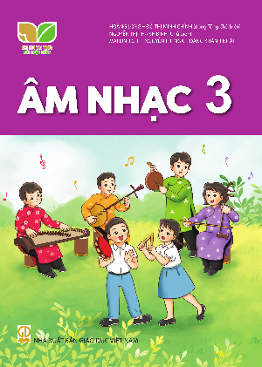
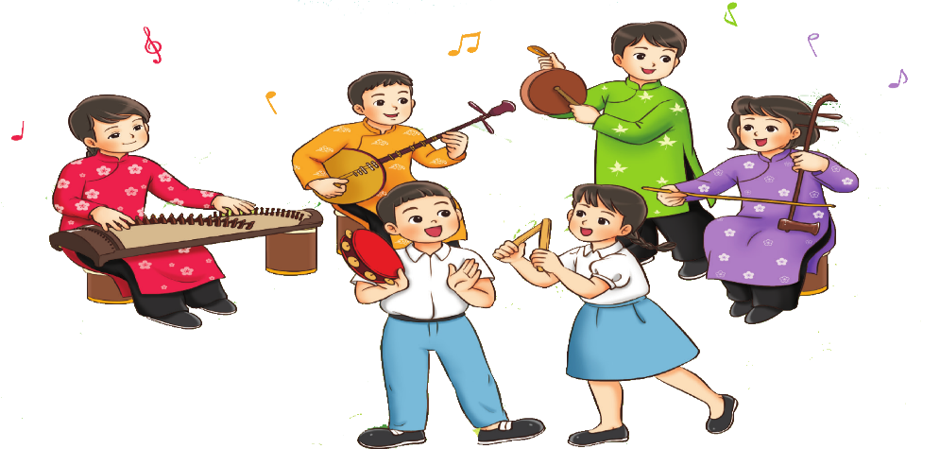
ÔN TẬP- TIẾT 17,18
Giáo viên: Đỗ Thị Tuyết Na

Slide 2
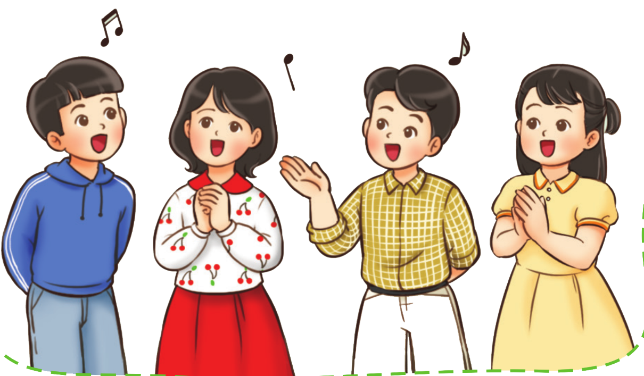
TIẾT 17+18

Slide 3
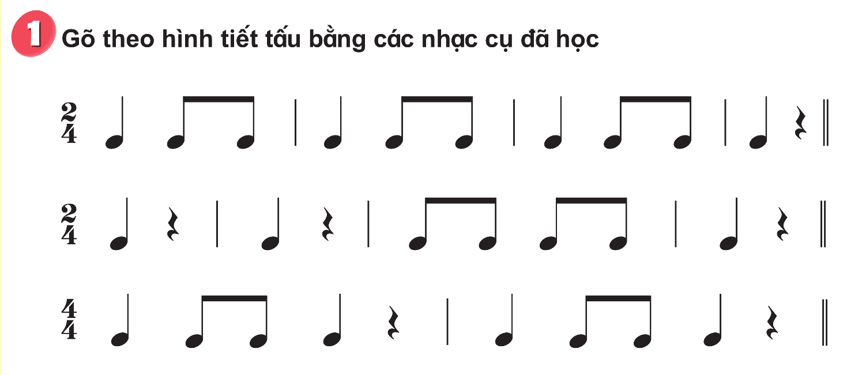
TIẾT 17
Hoạt động luyện tập thực hành
Dùng nhạc cụ gõ thể hiện hình tiết tấu theo cặp đôi, nhóm

Slide 4
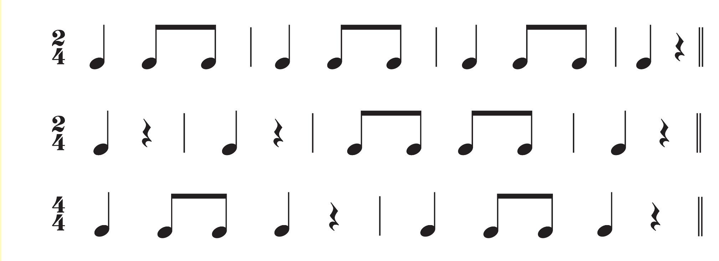
Gõ to – nhỏ theo ý tưởng của nhóm.
Nhóm 1
Nhóm 2
Nhóm 3

Slide 5
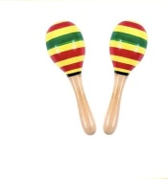
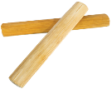
Kết hợp các nhạc cụ gõ đồng thời 3 mẫu tiết tấu
VD

Slide 6
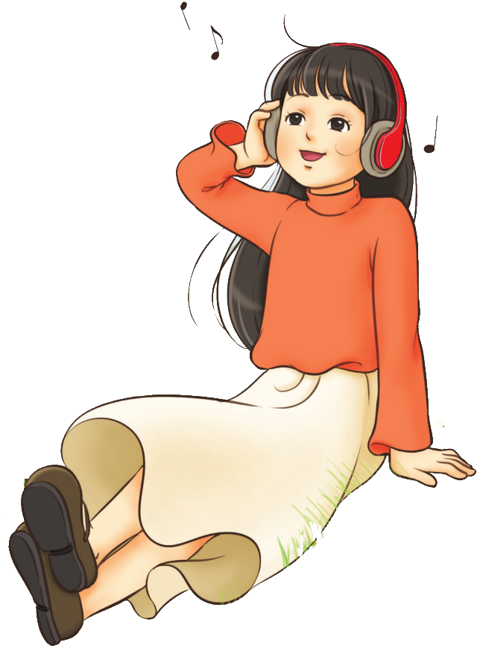

Slide 7
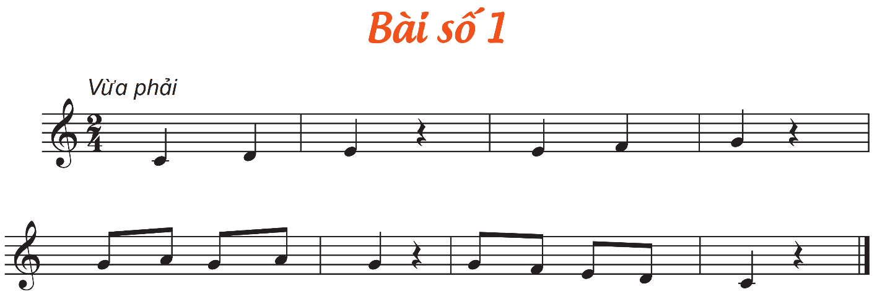
TIẾT 18

Slide 8
